Slide 1
Podpora SAUŠ pre talentovaných a vrcholových študentov-športovcov
PaedDr. Július Dubovský
Prezident
Slovenská asociácia univerzitného športu

Slide 2
Univerzitný šport
Univerzitný šport začal na Slovensku písať svoju oficiálnu históriu 27. júna 1919 – založenie prvého univerzitného klubu,
v roku 1953 sa na všetkých vysokých školách vytvorili katedry telesnej výchovy,
z ich iniciatívy a s ich podporou sa vytvárali telovýchovné jednoty s názvom Slávia. Mnohé z nich jestvujú dodnes,

Slide 3
Univerzitný šport na Slovensku
V roku 1968 sa vytvoril osobitný Slovenský zväz vysokoškolského športu, z ktorého sa malými zmenami stala dnešná Slovenská asociácia univerzitného športu,
1993 sa stala členom Svetovej federácie univerzitného športu FISU
od roku 1999 Európskej asociácie univerzitného športu EUSA

Slide 4
Slovenská asociácia univerzitného športu
dobrovoľné občianske združenie samostatných a medzi sebou rovnoprávnych združení – klubov a telovýchovných jednôt - s celoslovenskou pôsobnosťou.
Jej poslaním a cieľom je podporovať a zabezpečovať rozvoj vysokoškolského športu na všetkých výkonnostných úrovniach.
Masovým rozvojom telesnej výchovy a športu sa snaží rozvíjať športové hodnoty a napomáhať rozvoju športu v duchu vysokoškolského života.
Výkonnostným a vrcholovým športom zabezpečovať reprezentáciu univerzitného športu na podujatiach organizovaných FISU a EUSA.

Slide 5
Slovenská asociácia univerzitného športu
Systém súťaží SAUŠ:
Masové súťaže VŠ
Vysokoškolská liga
Finále univerzít SR
Regionálne súťaže
Akademické majstrovstvá SR
Univerziády SR
Európske súťaže (EUSA)
Akademické majstrovstvá sveta (AMS)
Svetové univerziády (SLU a SZU)

Slide 14
Masový rozvoj telesnej výchovy a športu
Masové súťaže VŠ
Jednorazové pri významných príležitostiach alebo vyhlasované funkcionármi príslušnej fakulty, účastníkmi sú študenti, absolventi, zamestnanci a učitelia univerzít. Často sú organizované v menej tradičných športoch.
Dlhodobé súťaže sa organizujú v rámci fakulty - fakultné ligy, medzi ročníkové ligy, vysokoškolské ligy, akademické majstrovstva SR, finále univerzít SR, letné a zimné univerziády SR

Slide 15
Výkonnostný a vrcholový šport
Európske súťaže (EUSA) - súťaže organizuje Európska asociácia univerzitného športu a štartujú výbery európskych univerzít.
Akademické majstrovstvá sveta (AMS)– konajú sa každé dva roky v individuálnych aj tímových športoch.
Svetové univerziády (SLU a SZU) - svetové univerziády sa konajú každé dva roky v letných a zimných športoch.

Slide 19
Finančná podpora SAUŠ
pre kluby a telovýchovné jednoty na športové aktivity a činnosť
pre vybraných športovcov – študentov
pre reprezentantov (Akademické majstrovstvá sveta, univerziády, európske hry)

Slide 25
FISU Medzinárodná federácia univerzitného športu
Zastrešuje najvýznamnejšie študentské športové hry: Univerziády a Akademické majstrovstvá sveta
SAUŠ je členom FISU
170 členských organizácií

Slide 26
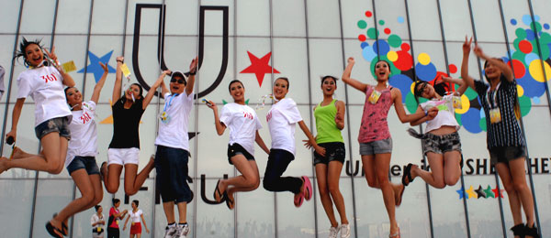
'Today's Stars, Tomorrow's Leaders'
FISU Education Committe (EduC)
Konferencie
Semináre
Programy

Slide 27
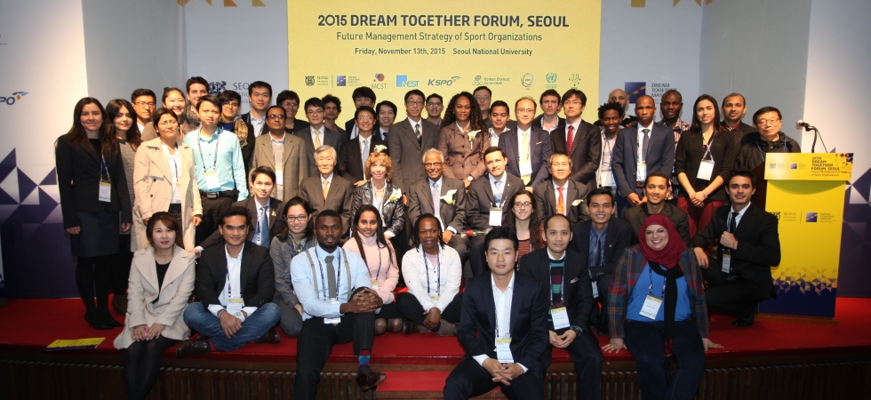
FISU
Programy FISU na podporu talentovaných vrcholových športovcov:
2016 Dream Together Master Programme – postgraduálny štidendijný program
http://www.fisu.net/medias/fichiers/Dream_Together_Master_Program_Brochure.pdf

Slide 28
2016 Dream Together Master Programme
Magisterský program sa zameriava na podporu rozvoja prostredníctvom špičkového vzdelávacieho programu pre budúcich lídrov v oblasti športového manažmentu

Slide 29
FISU
RIOU Master of Sport Administration – ročný program ďalšieho odborného rozvoja v športovom managemente http://www.olympicuniversity.ru/en/web/msa-eng1/home

Slide 30
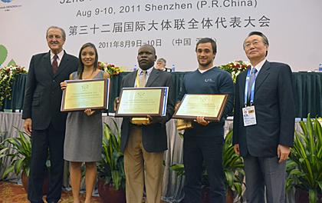
FISU
The FISU-Daegu Scholarship Programme (2011-2015) – štipendijný program na podporu akademickej a športovej kariéry

Slide 31
FISU
Young Researcher Award for FISU Conference Presenters – Program na podporu športovcov – vedcov
http://www.fisu.net/en/Young-Researcher-Award-4071.html

Slide 32
Dvojitá kariéra
voľba medzi vzdelaním a športovou kariérou,
vysoká úroveň motivácie, angažovanosti, odolnosti i zodpovednosti športovca
systémový prístup na základe všeobecných a udržateľných finančných a právnych opatrení
úspešne zapojenie do civilného života a konkurencie schopnosť na trhu práce.

Slide 33
Dvojitá kariéra
Medzi hlavné výzvy patria:
Zaistenie rovnováhy medzi športovým tréningom a vzdelávaním alebo medzi športovým tréningom a zamestnaním
Motivácia k štúdiu
priamy kontakt so športovcami, rodičmi, trénermi, výkonnými riaditeľmi a ostatnými partnermi

Slide 34
Problémové oblasti
nedostatočné možnosti cielenej a potrebnej finančnej podpory vrcholových akademických športovcov a ich zaraďovanie do rezortných športových centier.

Slide 35
Úspešní reprezentanti SAUŠ
Danka Barteková
- Univerzita Mateja Bela v Banskej Bystrici
členka MOV
SHENZHEN 2011
AMS 2010

Slide 36
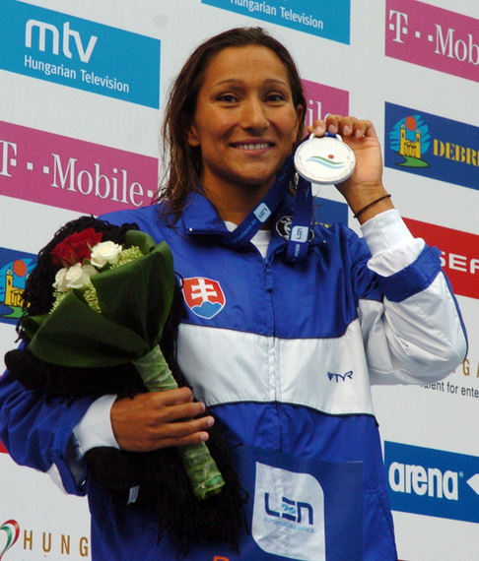
Martina Moravcová
Ekonimcká univerzita v Bratislave
Fukuoka 1995
SICÍLIA 1997

Slide 37
Marcel Lomnický
Virginia Tech v Blacksburgu, USA
Kazan 2013

Slide 38
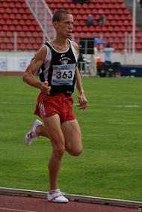
Martin Kučera
Univerzita Komenského v Bratislave
Kazaň 2013

Slide 39
Iveta Putalová
Vysokej školy zdravotníctva a sociálnej práce sv. Alžbety
Gwangju 2015

